Slide 1
STATISTIKA INFERENSIAL
Sardi Irfansyah

Slide 2
APA ITU STATISTIKA INFERENSIAL
Statistik inferensial adalah teknik yang dapat digunakan untuk menganalisis sekelompok kecil sampel dari data induk atau populasi untuk membuat prediksi dan kesimpulan tentang kelompok data induk atau populasi.
Generalisasi yang terkait dengan inferensi statistik tidak pasti karena didasarkan pada informasi parsial yang diperoleh dari bagian-bagian data. Jadi apa yang didapatkan hanyalah prediksi.

Slide 3
STATISTIKA INFERENSIAL
Data populasi dapat memiliki jutaan pengamatan, yang akan membuat kalkulasi pada keseluruhan data menjadi rumit dan lambat. Oleh karena itu, kita akan menggunakan ukuran statistik dari data sampel untuk memperkirakan atau menguji hipotesis (asumsi) tentang parameter populasi.
Contoh : Misalnya, Organisasi Kesehatan Dunia (WHO) ingin mempublikasikan catatan tentang umur panjang rata-rata orang India.
Tidaklah mungkin untuk mempertimbangkan semua/populasi orang India (ini membutuhkan banyak waktu dan banyak uang). Jadi kami mempertimbangkan sampel dari semua orang India.
Sekarang, WHO telah memutuskan bahwa usia rata-rata bisa menjadi representasi yang tepat dari rata-rata umur panjang. Dalam hal ini mean adalah parameternya. Jadi Statistik (representasi yang tepat dari parameter) akan menjadi mean sampel.

Slide 4
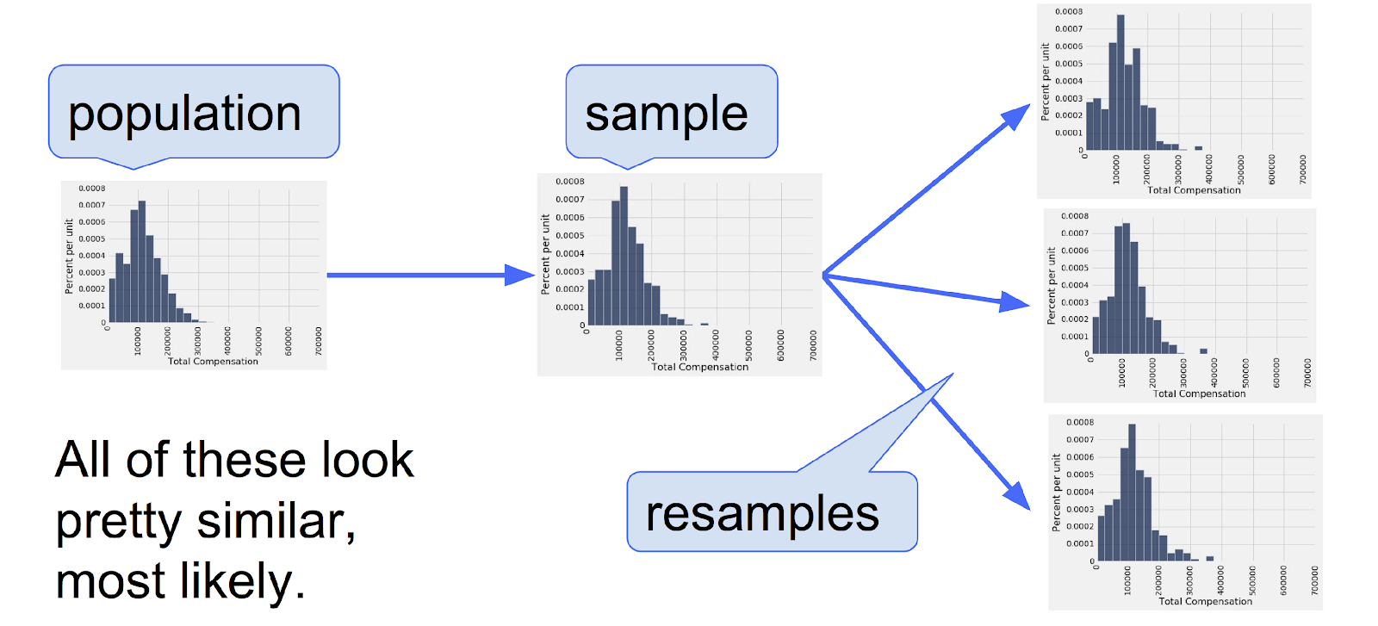
RESAMPLING
Resampling adalah suatu metode yang memungkinkan kita melakukan sampling dari data sampel, sehingga seolah-olah data hasil penelitian tersebut merupakan populasi.
Resampling adalah salah satu dari berbagai metode untuk:
Memperkirakan ketepatan statistik sampel (median, varians, persentil),
Bertukar label pada titik data saat melakukan uji signifikansi, dan
Memvalidasi model dengan menggunakan himpunan bagian acak.
Notes:
https://rpubs.com/annissanff/laporan4stk473

Slide 5
HYPOTHESIS TEST
Uji hipotesis adalah proses yang menggunakan statistik sampel untuk menguji klaim tentang nilai parameter populasi.
Para peneliti di bidang-bidang seperti kedokteran, psikologi, dan bisnis mengandalkan pengujian hipotesis untuk membuat keputusan yang tepat tentang obat-obatan baru, treatments, dan strategi pemasaran.

Slide 6
HYPOTHESIS
Statement tentang parameter populasi disebut hipotesis statistik .
Untuk menguji parameter populasi, Anda harus hati-hati menyatakan sepasang hipotesis. Terdapat satu yang mewakili klaim dan yang lainnya sebagai complement (pelengkapnya).
Ketika salah satu hipotesis ini salah, yang lain harus benar.
Jika pernyataan dalam Null hipotesis tidak benar, maka hipotesis alternatif harus benar.
Istilah Null hipotesis diperkenalkan oleh Ronald Fisher.

Slide 7
PENDIFINISIAN HYPOTHESIS
Null hypothesis H0 adalah hipotesis statistik yang berisi pernyataan kesetaraan (equality), seperti ≤ , = , or ≥ .
Alternative hypothesis Ha adalah komplemen dari null hypothesis. Statement ini yang harus benar jika H0 salah dan berisi pernyataan ketidaksetaraan (inequality), seperti > , ≠ , or < .

Slide 8
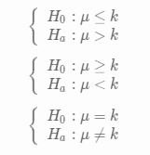
HYPOTHESIS
Untuk menulis Null hipotesis dan alternatif, terjemahkan klaim yang dibuat tentang parameter populasi dari pernyataan verbal ke pernyataan matematis. Kemudian, tulis complementnya.
Misalnya, jika nilai klaim adalah K dan parameter populasinya adalah μ, maka kemungkinan pasangan Null hipotesis dan alternatif adalah:

Slide 9
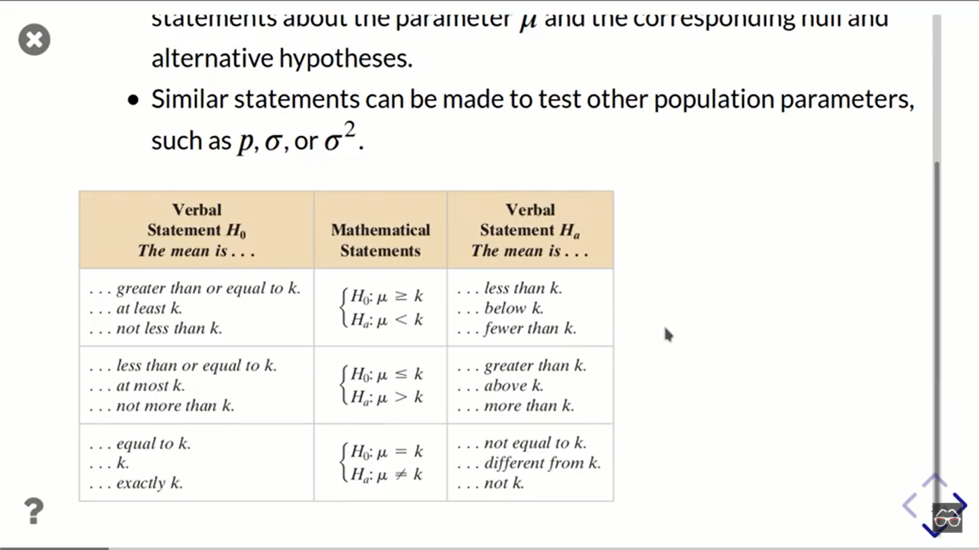
HYPOTHESIS
Tabel berikut menunjukkan hubungan antara kemungkinan pernyataan verbal tentang parameter μ, null hipotesis dan alternatif yang sesuai.
Pernyataan serupa dapat dibuat untuk menguji parameter populasi lainnya, seperti: P atau σ.

Slide 10
CONTOH SOAL
Tulis klaim berikut sebagai pernyataan matematis. Nyatakan null hipotesis dan alternatif, dan identifikasi mana yang mewakili klaim.
Q1: Sebuah sekolah mengumumkan bahwa proporsi siswa yang terlibat dalam setidaknya satu kegiatan ekstrakurikuler adalah 61% .
Q2: Sebuah dealer mobil mengumumkan bahwa waktu rata-rata untuk penggantian oli adalah kurang dari 15 menit.
Q3: Sebuah perusahaan mengiklankan bahwa umur rata-rata mesin pengolah makanan dapat bertahan lebih dari 18 tahun.

Slide 11
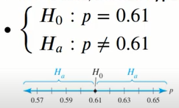
SOLUSI
Q1: Sebuah sekolah mengumumkan bahwa proporsi siswa yang terlibat dalam setidaknya satu kegiatan ekstrakurikuler adalah 61% .
Klaim dapat ditulis sebagai p= 0.61 .
Complement adalah p≠0.61 .
Karena p=0.61 berisi pernyataan kesetaraan, itu menjadi null hipotesis (H0) .
Dalam kasus ini null hypothesis mewakili claim.

Slide 12
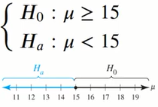
SOLUSI
Q2: Sebuah dealer mobil mengumumkan bahwa waktu rata-rata untuk penggantian oli adalah kurang dari 15 menit.
Klaimnya μ<15 .
complementnya μ≥15 .
karena μ≥15 mengandung equality, maka menjadi null hypothesis.
Dalam kasus ini alternative hypothesis mewakili claim.

Slide 13
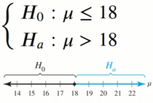
SOLUSI
Q3: Sebuah perusahaan mengiklankan bahwa umur rata-rata mesin pengolah makanan dapat bertahan lebih dari 18 tahun.
Klaim dapat ditulis sebagai μ>18 .
Pelengkapnya adalah μ≤18 .
Karena μ≤18 merupakan equality, maka ini adalah null hypothesis.
Dalam kasus ini alternative hypothesis mewakili claim.

Slide 14
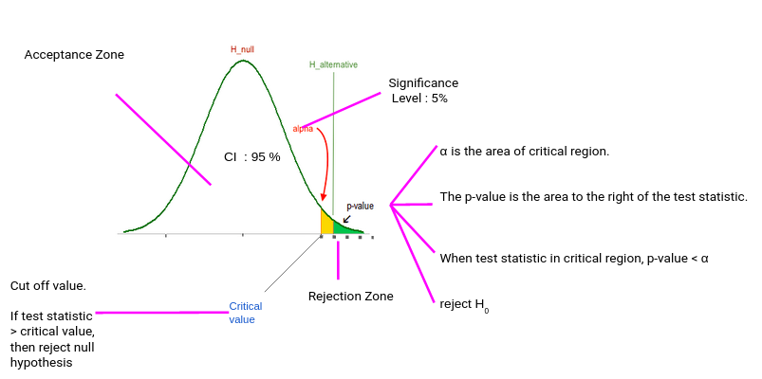
STATISTICAL SIGNIFICANCE
Signifikansi statistik mengacu pada apakah perbedaan data yang diamati antara kelompok data yang dipelajari (apakah “real" atau apakah mereka hanya karena kebetulan).
Signifikansi statistik dihitung menggunakan nilai p, yang menunjukkan besarnya probabilitas hasil penelitian, dengan syarat pernyataan tertentu (hipotesis nol) adalah benar.
Jika nilai p kurang dari tingkat signifikansi (α) yang telah ditentukan (umumnya 0.05), peneliti dapat menyimpulkan bahwa hipotesis nol tidak benar dan menerima hipotesis alternatif
Notes:
https://rpubs.com/annissanff/laporan4stk473

Slide 15
CONTOH SOAL
Misal P value dari hypothesis test adalah P=0.0237 . Apa keputusan Anda ketika tingkat signifikansinya adalah:
Q1: α=0.05 and
Q2: α=0.01

Slide 16
SOLUSI
Untuk menggunakan nilai P untuk membuat keputusan dalam uji hipotesis, bandingkan nilai P dengan α .
If P≤α , then reject H0 .
If P>α , then accept (fail to reject) H0 .
Untuk Q1 karena 0,0237 < 0,05, kami menolak hipotesis nol.
Untuk Q2 karena 0.0237> 0.01, kita gagal menolak hipotesis nol.
Semakin rendah nilai P, semakin banyak bukti yang mendukung penolakan H0.
Nilai P memberi Anda tingkat signifikansi terendah di mana statistik sampel memungkinkan Anda untuk menolak hipotesis nol.

Slide 17
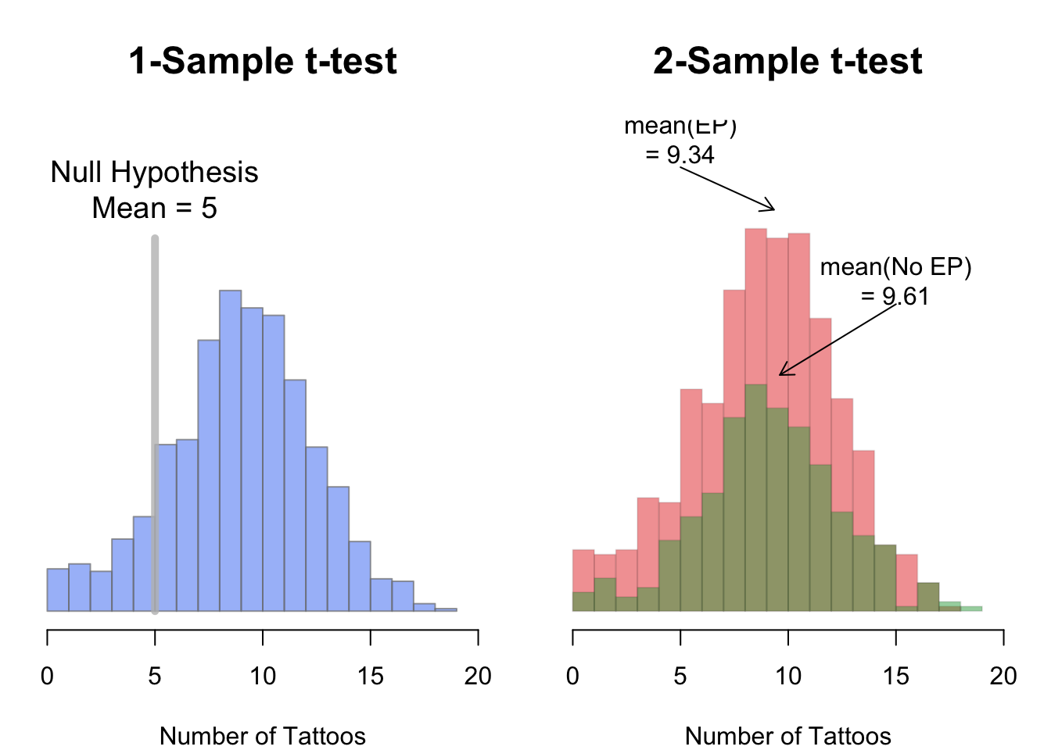
T-TEST
Uji-T atau T-Test merupakan salah satu jenis uji statistik parametrik yang digunakan untuk menguji signifikansi dan relevansi dalam satu atau dua kelompok sampel.
Uji t pada satu kelompok memakai One sample T-Test sedangkan uji t dua kelompok dibagi menjadi dua jenis yaitu Independent Sample T-Test dan Paired Sample T-Test. Independent Sample T-Test digunakan untuk menguji dua kelompok sample yang tidak berhubungan dan Paired Sample T-Test digunakan sebagai uji komparatif atau perbedaan apabila skala data kedua variabel adalah kuantitatif (Interval atau Rasio)
Notes:
https://dqlab.id/pelajari-jenis-jenis-uji-statistik-parametrik-sebelum-melakukan-penelitian#:~:text=Uji%20t%20pada%20satu%20kelompok,digunakan%20untuk%20menguji%20dua%20kelompok
https://yuvalianda.com/uji-t-satu-sampel/

Slide 18
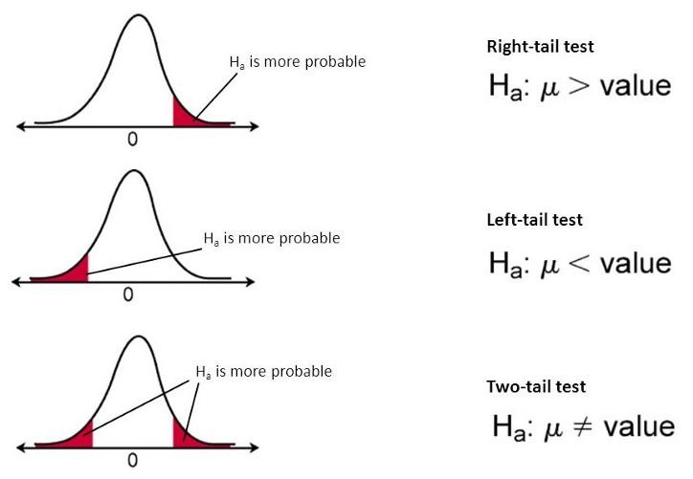
"TES KIRI / KANAN" ATAU "TES DUA SISI"
Jika H0 memiliki tanda "=" di dalamnya, itu berarti mengatakan itu adalah pengujian “dua sisi/two tailed”.
Uji dua sisi digunakan untuk menguji apakah mean yang diamati sama dengan mean yang dihipotesiskan.
Uji satu sisi digunakan untuk menguji apakah rata-rata yang diamati secara signifikan melebihi rata-rata yang dihipotesiskan atau jika secara signifikan lebih kecil daripada rata-rata yang dihipotesiskan. Jika Ha memiliki tanda “<” di dalamnya maka Ha tersebut adalah “tes arah kiri”, jika Ha memiliki tanda “>” berarti “tes sisi kanan”.

Slide 19
"TES KIRI / KANAN (SINGLE TAILED)" ATAU "TES DUA SISI (TWO TAILED) PADA SATU SAMPLE"
Klaim atau asumsi | Hypothesis Statements | Test
Bank mengklaim rata-rata waktu menunggu di ATM adalah 15 menit | H0: rata-rata waktu menunggu di ATM = 15 menit atau μ = 15 menit Ha: rata-rata waktu menunggu di ATM ≠ 15 menit atau μ ≠ 15 menit
Pedagan bakso mampu membuat bakso lebih dari 50 biji tiap hari ke Anita | H0: rata-rata pedagan bakso mampu membuat bakso ≤ 50 biji tiap hari ke Anita Ha: rata-rata pedagan bakso mampu membuat bakso lebih dari > 50 biji tiap hari ke Anita
Elita mengklaim daya tahan berdiri pelayan tokonya tiap hari kurang dari 10 jam | H0: rata-rata daya tahan berdiri pelayan toko Elita tiap hari ≥ 10 jam Ha: rata-rata daya tahan berdiri pelayan toko Elita tiap hari < 10 jam
Notes:
Two-tailed
Right-tailed
Left-tailed
https://ichi.pro/id/statistik-inferensial-untuk-ilmu-data-dijelaskan-30207276830383
https://ichi.pro/id/mengungkap-pengujian-hipotesis-dengan-contoh-python-sederhana-80915795301012 dan a/b testing
https://onestringlab.com/statistik-deskriptif-dan-inferensial-pada-python/

Slide 20
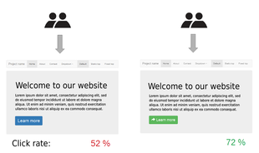
IMPLEMENTATION A/B TERSTING
Pengujian A/B adalah cara untuk membandingkan dua versi variabel tunggal, biasanya dengan menguji respons subjek terhadap varian A terhadap varian B, dan menentukan mana dari dua varian yang lebih efektif.
A/B testing adalah salah satu alat terpenting untuk mengoptimalkan sebagian besar hal yang berinteraksi dengan kita di komputer, ponsel, dan tablet kita. Dari tata letak situs web hingga iklan media sosial dan fitur produk, tombol like dan lainnya mungkin telah A/B testing .
Adapun menurut Harvard Business Review, A/B testing adalah cara untuk membandingkan dua versi dari suatu hal demi mengetahui mana yang bekerja lebih baik.
Notes:
https://glints.com/id/lowongan/a-b-testing-adalah/#.YfdP1f5Byks
Sebagai contoh, kamu sedang membuat landing page untuk situs perusahaan. Kemudian, kamu ingin membandingkan dua warna button yang berbeda.
Kamu bisa membuat satu landing page dengan button “Subscribe now!” berwarna biru dan satunya berwarna putih. Kemudian, kamu bandingkan landing page mana yang lebih banyak mendorong orang untuk men-subscribe newsletter situsmu.
Umumnya A/B testing hanya dilakukan dengan membandingkan satu hingga dua hal minor dalam sebuah strategi pemasaran online.
Jika membandingkan dua hal yang terlalu berbeda, kamu justru tidak bisa melihat mana bagian yang paling berpengaruh bagi keputusan pelanggan.

Slide 21
STATISTICAL SIGNIFICANCE (T TEST)
Langkah pertama menganalisis signifikansi statistik adalah menentukan pertanyaan penelitian yang ingin Anda jawab dan merumuskan hipotesis Anda. Hipotesis adalah pernyataan tentang data eksperimen Anda dan menerangkan perbedaan yang mungkin ada di dalam populasi penelitian.
Hipotesis nol (H₀) umumnya menyatakan bahwa tidak ada perbedaan antara dua kelompok data. Contoh: kelompok siswa yang membaca materi sebelum kelas dimulai tidak mendapat nilai yang lebih baik dibandingkan kelompok yang tidak membaca materi.
Hipotesis alternatif (H_{a}) adalah pernyataan yang berlawanan dengan hipotesis nol dan pernyataan yang Anda coba dukung dengan data eksperimen. Contoh: kelompok siswa yang membaca materi sebelum kelas mendapat nilai yang lebih baik daripada kelompok yang tidak membaca materi.
Notes:
https://id.wikihow.com/Menganalisis-Signifikansi-Statistik

Slide 22
STATISTICAL SIGNIFICANCE
Langkah kedua, Batasi tingkat signifikansi untuk menentukan harus seberapa unik data Anda agar data tersebut dianggap signifikan. Tingkat signifikansi (alfa) adalah ambang batas yang digunakan untuk menentukan signifikansi. Jika nilai p kurang dari atau sama dengan tingkat signifikansi, data tersebut dianggap signifikan secara statistic.
Sebagai aturan umum, tingkat signifikansi (alfa) ditetapkan sebesar 0,05, berarti probabilitas kedua kelompok data tersebut sama hanya 5%.
Dengan menggunakan tingkat kepercayaan yang lebih tinggi (nilai p yang lebih rendah) berarti hasil eksperimen akan dianggap lebih signifikan.
Jika Anda ingin menaikkan tingkat kepercayaan data Anda, turunkan nilai alpha menjadi 0,01. Nilai alpha yang lebih rendah biasanya digunakan dalam pabrikasi saat mendeteksi cacat produk. Tingkat kepercayaan yang tinggi sangatlah penting untuk memastikan bahwa setiap bagian yang diproduksi bekerja sesuai fungsinya.
Untuk eksperimen pengujian hipotesis, tingkat signifikansi 0,05 dapat diterima.

Slide 23
STATISTICAL SIGNIFICANCE
Langkah ketiga, Putuskan untuk menggunakan uji satu-sisi atau uji dua-sisi. Salah satu asumsi yang digunakan saat Anda melakukan Uji t adalah data Anda terdistribusi normal. Data yang terdistribusi normal akan membentuk kurva lonceng dengan sebagian besar data berada di tengah kurva.
Uji t adalah tes matematika yang digunakan untuk melihat apakah data Anda berada di luar distribusi normal, di bawah atau di atas “ekor” kurva.
Jika Anda tidak yakin data Anda berada di bawah atau di atas kelompok kontrol, gunakan uji dua-sisi. Uji ini akan memeriksa signifikansi dari dua arah.
Jika Anda mengetahui arah tren data Anda, gunakan uji satu-sisi. Menggunakan contoh sebelumnya, Anda menduga bahwa nilai siswa akan meningkat. Oleh karena itu, Anda sebaiknya menggunakan tes satu-sisi.

Slide 24
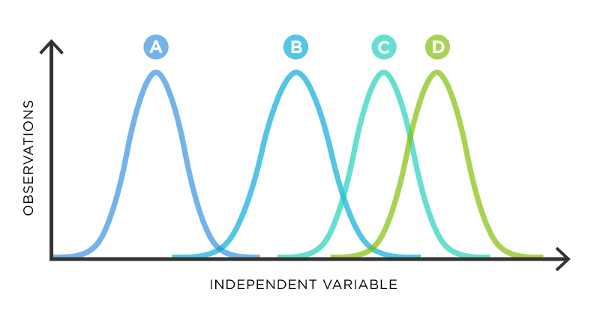
ANOVA
The one-way analysis of variance (ANOVA) digunakan untuk menentukan apakah ada perbedaan yang signifikan secara statistik antara rata-rata tiga atau lebih kelompok independen (tidak terkait). ANOVA dapat digunakan untuk perbandingan antara beberapa grup Kita dapat menghitung tabel ANOVA menggunakan statsmodel.
Statistik F didasarkan pada rasio varians di seluruh rata-rata kelompok. Semakin tinggi rasio ini, semakin signifikan secara statistik hasilnya.

Slide 25
CHI SQUARE
chi-square test atau Fisher’s exact test adalah salah satu cara yang digunakan untuk menyampaikan atau menunjukkan keberadaan hubungan (ada atau tidaknya) antara variabel kategori yang diteliti.
Misalkan kita sebagai peneliti hendak melakukan uji terhadap perilaku mahasiswa. Karakter yang akan diuji adalah perilaku mahasiswa yang dikategorikan menjadi dua kategori. Kategori tersebut adalah mahasiswa yang mendukung program kampus dan acuh terhadap program kampus.
Kondisi tersebut memungkinkan kita untuk melakukan uji hipotesis mengenai perbedaan perilaku mahasiswa tersebut dilihat dari frekuensinya.
𝐻0: Dalam populasi, dua variabel kategoris tidak terkait
𝐻a: Dalam populasi, kedua variabel kategoris terkait
Notes:
https://www.statmat.net/uji-chi-square/
https://www.statistikian.com/2012/11/rumus-chi-square.html
https://id.mosg-portal.com/difference-between-ttest-chi-square-8225095-3986

